Slide 1
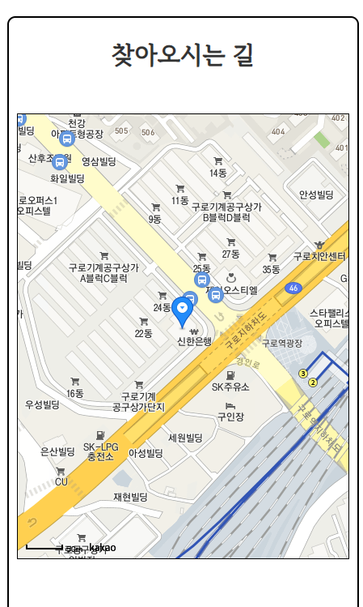
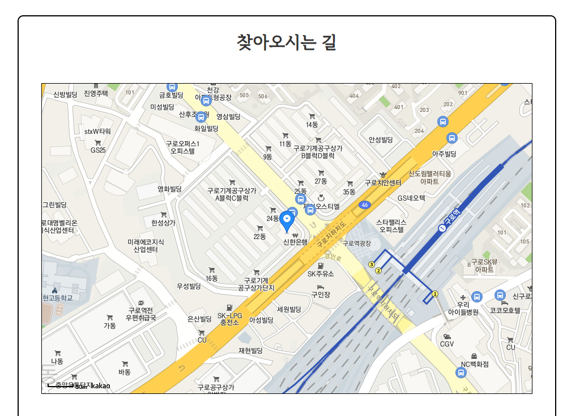
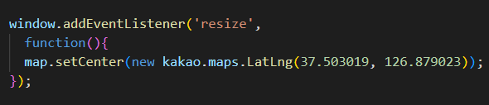
코드 주제 : 브라우저 resize 될 때 지도 마커 가운데 표시하기
Mission08) 회사 찾아오시는 길 반응형 웹 페이지 제작 with Git_Github
우정현(팀장)
HTML5, CSS3, Git/Github,
Visual Studio Code, bootstrap, jQuery
addEventListener() , resize
addEventListener를 이용하여 브라우저가 resize 될 때마다 카카오지도의 마커를 항상 가운데로 표시할 수 있도록 하였습니다.

